Slide 1
Sunum Planı
Kurumumuz Meslek Mensupları İlişkisi
Sosyal Güvenlik Mevzuatına İlişkin Beklentilerimiz
Kayıtdışılığı Önlemeye İlişkin Beklentilerimiz

Slide 2



Kurumumuz
Meslek Mensupları İlişkisi
İşverenlerimiz yada Sigortalılarımız adına Sosyal Güvenlik Kurumuna kendisine yetki verilmiş meslek mensuplarımız
5510 sayılı Sosyal Sigortalar ve Genel sağlık Sigortası Kanunun yükümlüklerini yerine getirmektedirler
« Daha Güçlü bir Türkiye için
daha Güçlü Birliktelik…»

Slide 3


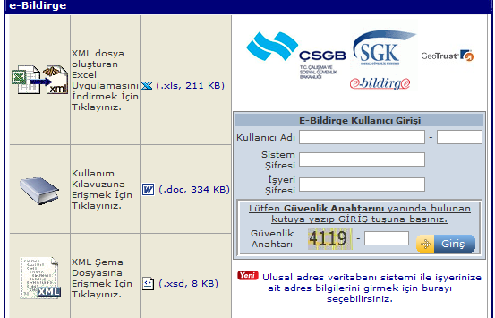
Sosyal Güvenlik Mevzuatına
İlişkin Beklentilerimiz
Bildirgelerin kuruma zamanında verilmesini sağlayalım…
1)Sigortalı İşe Giriş Bildirgesi
2) İş Kazası Ve Meslek Hastalığı Bildirimi
3) Aylık Prim Ve Hizmet Belgesi
5) İşten Ayrılış Bildirgesi

Slide 4

Sosyal Güvenlik Mevzuatına
İlişkin Beklentilerimiz
Primleri zamanında ödeyelim
İşverenlerimizi
TEŞVİKLERDEN
Mahrum bırakmayalım…
Primleri zamanında ödeyelim
Teşviklerden
Maximum oranda yararlanalım
Daha az prim ödeyip
İşverenimizi

Slide 5

Kayıtdışılığı
Önlemeye İlişkin Beklentilerimiz
Kayıtdışı
ile Mücadelede İşbirliği ve Koordinasyonumuzu artırmalıyız

Slide 6

Türkiyede
Kayıt Dışı İstihdam Azalıyor
Kayıtdışı istihdam; 3 şekilde söz konusu olabilmektedir.
2004 %52
2002 %53
2006 %45
2008 %42
2010 %41
2012 %39,9
2014 % 35
2015 % 32,37

Slide 7
Sahte Sigortalılıkla Birlikte Mücadele…
Son dönemlerde artış gösteren sahte işyerleri ve sigortalılar Kurumuzu ciddi anlamda zarara uğratmaktadır. Prim ödenmeden sağlık ve sigortalılık hizmetlerinden faydalanılmaktadır.
İnşaat işyerlerinde gerçekten çalışan kişilerin değil, işverenler ve bazı kişilerin yakınlarının sigortalı yapılması da sahte sigortalılık olarak değerlendirilmektedir.
Sağlıklı bir mali yapının önündeki en büyük engellerden birisi olan kayıt dışı istihdam, Kurumun prim gelirlerini azaltmakla kalmayıp, iş dünyasında da haksız rekabete yol açmaktadır.

Slide 9
SOSYAL GÜVENLİK KURUMU
Teşekkür Ederim
Mustafa CERİT
İstanbul Sosyal Güvenlik İl Müdür Yard.

